Slide 1
АГРОПРОМИСЛОВИЙ КОМПЛЕКС

Slide 2
Агропромисловий комплекс – це складова частина національного господарства, що об’єднує низку сільськогосподарських, промислових, науково-виробничих, навчальних та інших підприємств. Діяльність АПК спрямована на одержання, транспортування, зберігання, переробку та реалізацію сільськогосподарської продукції.

Slide 4
Сільське господарство – одна з найважливіших галузей матеріального виробництва, що забезпечує людей продуктами харчування рослинного та тваринного походження, а переробні галузі – сировиною. 1. Рослинництво (землеробство) – вирощування сільськогосподарських культур. 2. Тваринництво – вирощування свійських тварин для одержання продуктів харчування та сировини для харчової й легкої промисловості.

Slide 11
Типи сільськогосподарських підприємств:
фермерство засноване на приватній власності;
• агрофірми та агрокомбінати – на приватно-кооперативній;
• орендні підприємства.

Slide 12
Проблеми:
низький рівень механізації;
висока частка малопродуктивної ручної праці;
монополія держави щодо забезпечення сільськогосподарських підприємств технікою та мінеральними добривами;
незначна державна підтримка у фінансуванні і кредитуванні основних технологічних операцій, формуванні закупівельних цін тощо;
значні втрати під час збирання, транспортування та зберігання продукції;
несприйнятливість науково-технічного прогресу і сучасних екологічно-безпечних технологій.

Slide 15
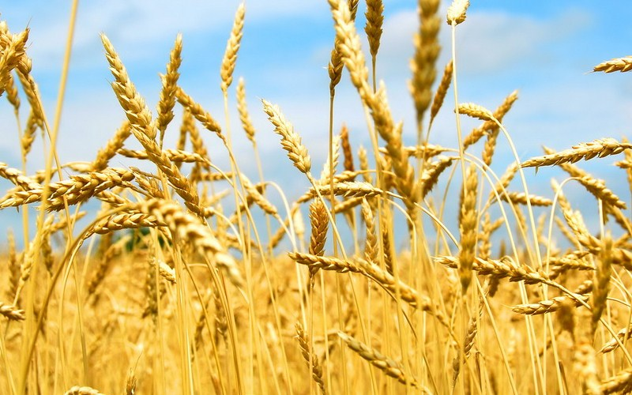
Головною зерновою культурою України є озима пшениця, що має середню врожайність 35 ц/га. У країнах ЄС середня врожайність пшениці близько 60 ц/га.

Slide 16
Основні технологічні процеси у рослинництві:
обробіток ґрунту,
удобрення сільгоспкультур,
боротьбу з бур’янами,
меліорацію,
осушення,
збір врожаю.

Slide 17
Тваринництво
скотарство,
свинарство,
птахівництво,
вівчарство,
рибне господарство,
бджільництво,
шовківництво,
кролівництво,
хутрове звірівництво,
конярство.

Slide 18
Способи утримання худоби:
Прив’язне утримання. Постійне місце годування, напування, відпочинку та доїння, індивідуальний підхід під час годівлі. Недоліки: малопродуктивна ручна праця.
Безприв’язне утримання вимагає дотримання технологічної дисципліни і підвищення витрат кормів.

Slide 19
Основні технологічні процеси у скотарстві:
Годівля
Напування
Доїння
Видалення та транспортування гною

Slide 21
Екологічні проблеми рослинництва:
Використання добрив;
Використання пестицидів;
Генетично-модифіковані рослини;
Втрати родючості грунту;

Slide 22
За останні 25 років землям України завдано величезної шкоди:
загублено майже 500 тис. га с.-г. угідь;
на 0,9% знизився вміст гумусу в ґрунті;
від водної ерозії потерпає 29% орних земель;
10 млн га земель на півдні країни періодично вражають пилові бурі.

Slide 23
Альтернативне землеробство:
Відмові від синтетичних мінеральних добрив, пестицидів, регуляторів росту та харчових добавок;
дотримання сівозмін;
застосуванні гною, компостів та сидератів;
проведенні механічних культивацій;
захист рослин біологічними методами.

Slide 24
Компромісне землеробство передбачає внесення до способів, що використовувалися, впливу на поле та сільськогосподарські рослини засобів, які б запобігали чи сповільнювали темпи втрати ріллею родючості ґрунту й не призводили б до деградації природного середовища.

Slide 25
Адаптивне землеробство передбачає використання індустріальних сільськогосподарських систем з високою продуктивністю, що не перевищує екологічну рівновагу, спирається на використання адаптивних сортів нового типу і скорочене використання мінеральних добрив.

Slide 26
Кінцева мета альтернативного землеробства – одержання екологічно чистої продукції рослинництва і тваринництва.

Slide 27
Вплив відходів тваринництва на довкілля:
Забруднення атмосфери,
Забруднення грунтів,
Забруднення гідросфери.

Slide 28
Методи утилізації та очищення гнойових стоків:
Тверду фракцію складають на спеціальних майданчиках для нагромадження, карантинування, біотермічного знезаражування і вивозять для подальшого використання.
Рідку фракцію (стічні води) відвозять у місткості-сховища, безпосередньо на поля доочищення і поливу культур дощувальними установками або стаціонарними системами зрошення.

Slide 29
Очищення стічних вод:
Механічне – відстійники,
Біологічне – біофільтри, аеротенки, біологічні ставки,
Зрошення сільськогосподарських угідь,
Біологічні методи знезараження,
Метанове зброжування.

Slide 30
За добу від однієї тварини можна одержати таку кількість біогазу:
• велика рогата худоба (масою 500-600 кг) – 1,5 м 3 ;
• свиня (масою 80-100 кг) – 0,2 м 3 ,
• курка, кріль – 0,015 м 3 .

Slide 32
Переробна промисловість
Харчова промисловість,
Легка промисловість,
підприємства торгівлі, складські приміщеня
транспортне господарства.

Slide 34
Вплив харчової промисловості на довкілля:
Обсяг сировини в декілька раз перевищує вихід готової продукції,
Забруднення атмосфери,
Забруднення гідросфери,
Забруднення літосфери.

Slide 35
Комбіновані підприємства випускають продукцію із відходів
Цукрова промисловість – сухий жом та добрива;
М’ясна – кормова мука та лікарські препарати;
Молочна – замінники незбираного молока та молочний цукор;
Спиртова – вуглекислота, харчові та кормові дріжджі тощо;
Виробництво соків та екстрактів - фруктово-глюкозні порошки.

Slide 36
В умовах, що склалися нині в Україні, стратегія системи сільськогосподарського природокористування має передбачати
• формування високопродуктивних і екологічно стійких агроландшафтів;
• гармонійне поєднання механізму дії економічних законів і законів природи в межах території з урахуванням лімітуючих чинників навантаження на сільськогосподарські угіддя, біологічні ресурси та ландшафти;
• впровадження вимог щодо екологічної безпеки в системі сільськогосподарського природокористування;
• забезпечення розширеного відтворення родючості ґрунтів шляхом формування та реалізації системи ґрунтозахисних природоохоронних заходів;
• забезпечення екологічно обґрунтованого поводження з пестицидами та агрохімікатами;
• формування механізму економічної, адміністративної та кримінальної відповідальності сільськогосподарських природокористувачів за порушення екологічних вимог;
• розроблення природоохоронних заходів на основі вимог міжнародного законодавства та підвищення його ролі в практиці сільськогосподарського природокористування;
• створення системи економічних стимулів виробництва екологічно чистої сільськогосподарської продукції на основі технологій біологічного землеробства;
• підтримання сприятливого в екологічному відношенні довкілля, інфраструктури та умов для праці, відпочинку і фізичного розвитку сільського населення;
• виведення з користування малопродуктивних сільськогосподарських угідь, насамперед у регіонах з високою розораністю земель.

Slide 37
З метою досягнення цих цілей необхідно:
здійснити комплексну еколого-економічне оцінювання (районування) території України з виділенням в її складі природоохоронних комплексів, у тому числі територій та об’єктів природно-заповідного фонду, земель для високоінтенсивного ведення сільськогосподарського виробництва та промислового будівництва, а також забруднених районів для здійснення цільових природоохоронних заходів;
• забезпечити виконання Національної програми охорони земель;
• підготувати і впровадити галузеві схеми збереження та відтворення земельних, водних, біологічних, зокрема рибних та лісових, мінерально-сировинних та інших природних ресурсів;
• здійснити землевпорядкування територій з урахуванням екологічної ситуації, що склалася, вилучення з обробітку радіоактивно і промислово забруднених, дуже еродованих, вторинно заболочених, засолених і підтоплених, екологічно уразливих земель;
• створити цілісну систему полезахисних і водозахисних лісонасаджень, заліснити яри, балки, піски та інші непридатні землі, забезпечити оптимальну протиерозійну лісистість території;
• створити водозахисні зони вздовж берегів річок, водосховищ, озер і ставків, очистити їх від мулу, сформувати високоефективні гідрологічні системи;
• забезпечити активний перехід на біологічні методи ведення сільського господарства та виробництво екологічно чистої продукції;
• удосконалити розміщення сільськогосподарського виробництва з метою найбільш раціонального використання місцевих природних умов і ресурсів.

Slide 38
Дякую за увагу!

